Slide 1
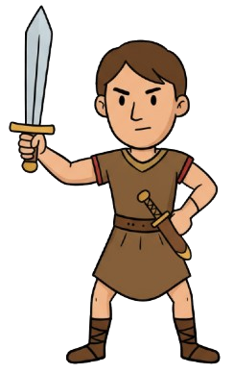
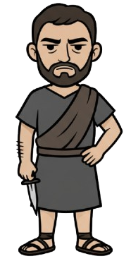
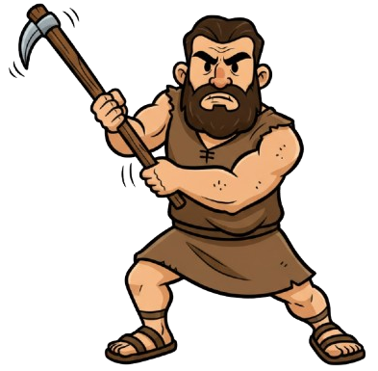
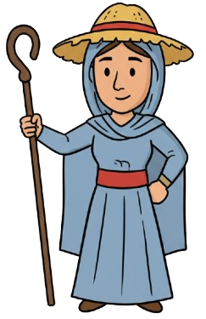
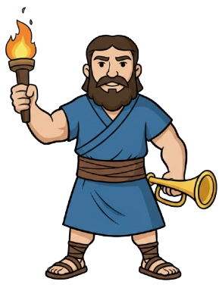
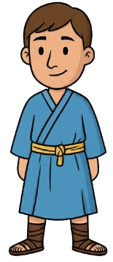
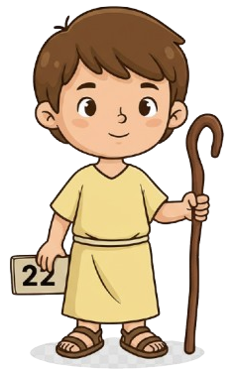
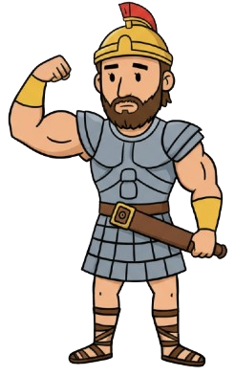
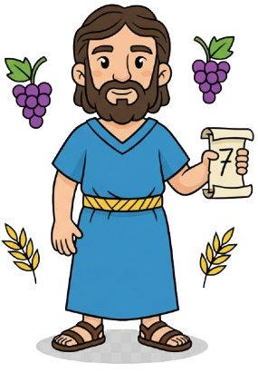
Otniel
Eúde
Sangar
Débora
Gideão
Tola
Jair
Jefté
Ibsã

Slide 2
🪓 3. Sangar – O Guerreiro do Arado
Tribo desconhecida – Juiz libertador
⚔️ Poder: Força e criatividade
✅ Derrotou 600 filisteus
✅ Usou um aguilhão de bois
⚠️ Pouco mencionado na Bíblia
📖 “Matou 600 filisteus.” (Jz 3:31)
💡 Mostra que Deus usa o simples.
🗡️ 2. Eúde – O Canhoto Astuto
Tribo de Benjamim – Juiz libertador
⚔️ Poder: Astúcia e estratégia
✅ Matou o rei Eglom
✅ Libertou Israel da opressão
⚠️ Agiu sozinho, sem aliados
📖 “Eúde enfiou a espada em Eglom.” (Jz 3:21)
💡 Era canhoto, algo raro na época.
🛡️ 1. Otniel – O Libertador Corajoso
Tribo de Judá – 1º Juiz de Israel
⚔️ Poder: Força e coragem dadas por Deus
✅ Venceu Cusã-Risataim
✅ Guiou Israel com justiça
⚠️ Pouco conhecido, mas fiel
📖 “O Espírito do Senhor veio sobre ele.” (Jz 3:10)
💡 Primeiro juiz após Josué.

